Slide 1

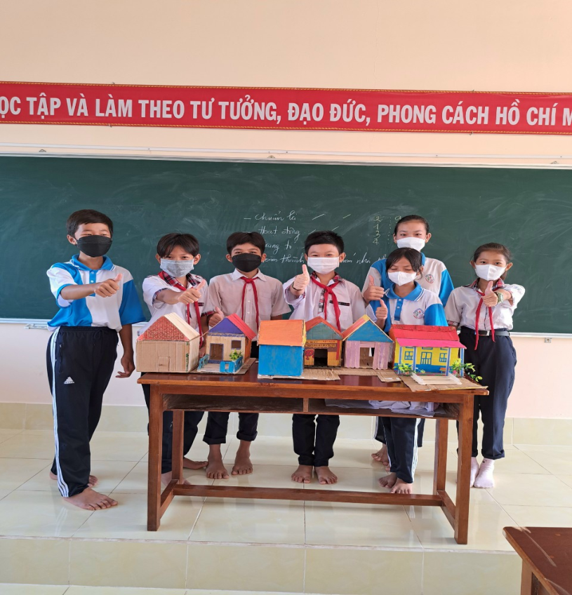
NHIỆT LIỆT CHÀO MỪNG QUÝ THẦY
VỀ DỰ GIỜ MÔN MĨ THUẬT LỚP 7
Trường: THCS Thái Hòa
Giáo viên thực hiện: Trần Văn Tuấn
Năm học: 2022 - 2023

Slide 2
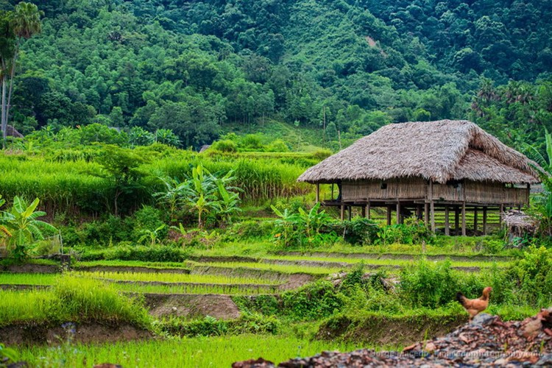
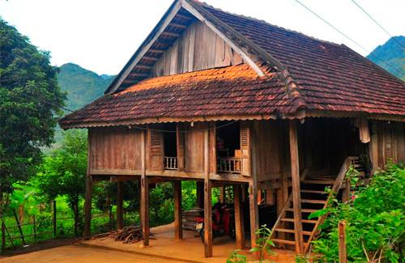
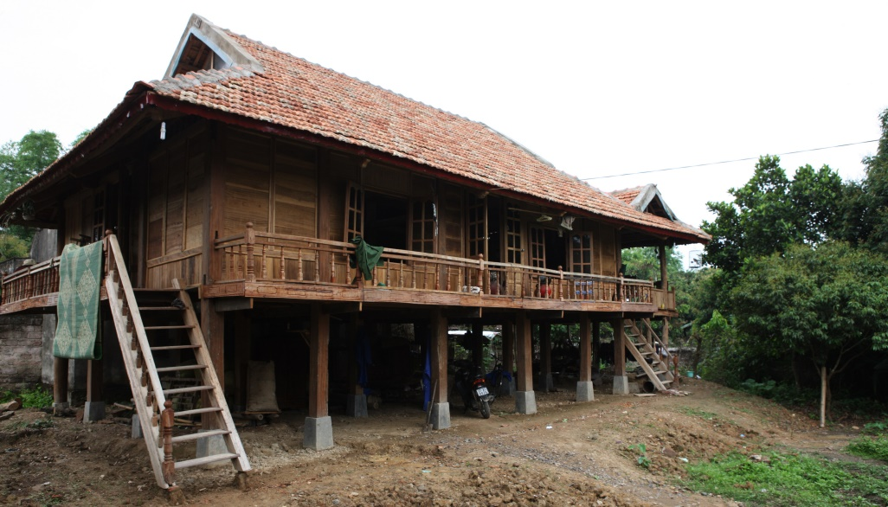
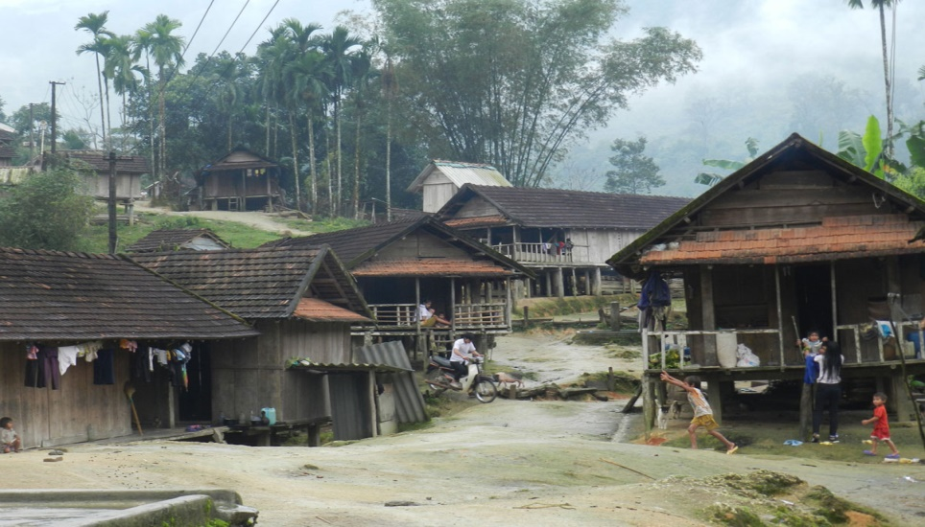
NGÔI NHÀ Ở KHU VỰC MIỀN NÚI

Slide 3
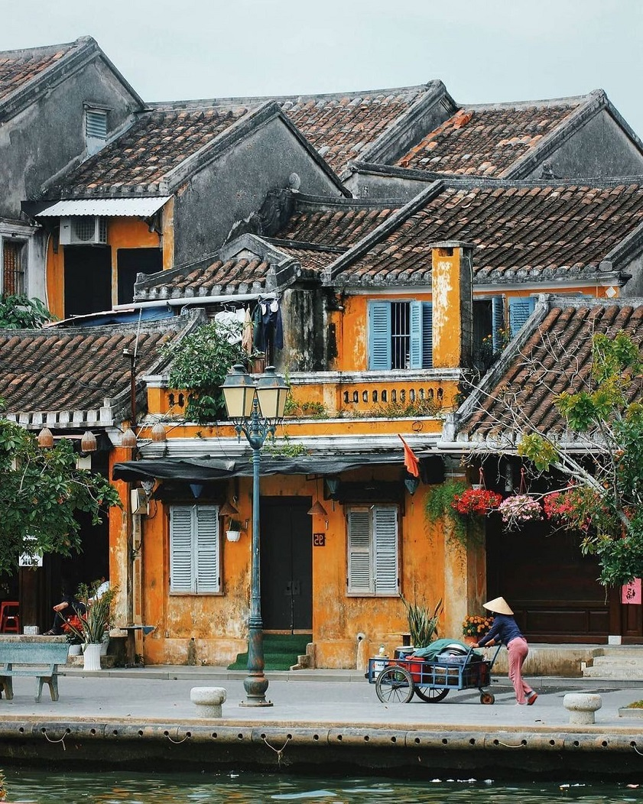

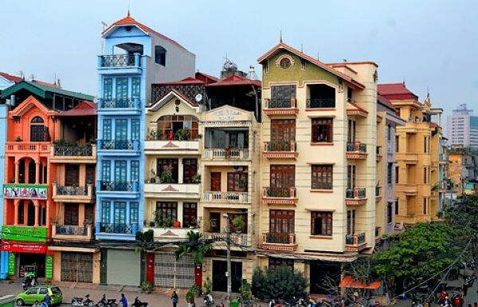
NGÔI NHÀ Ở KHU VỰC THÀNH THỊ

Slide 4
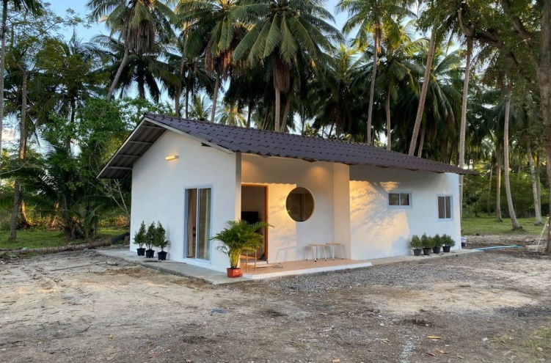
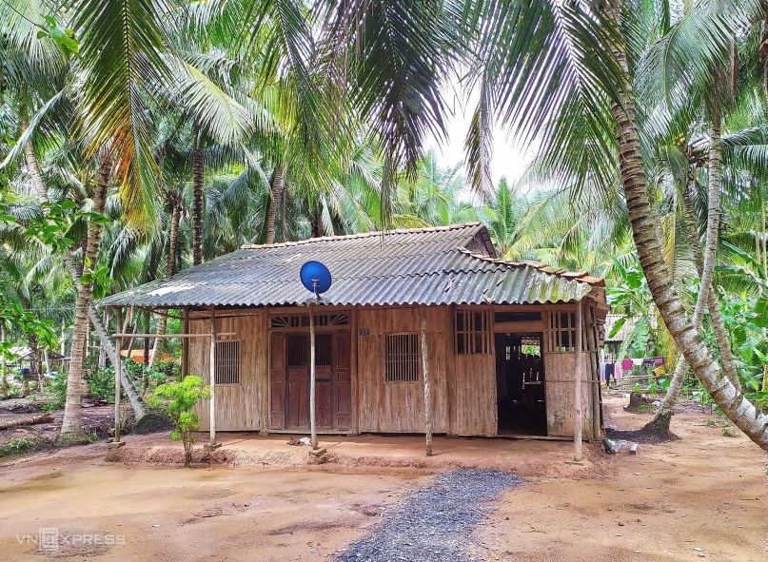
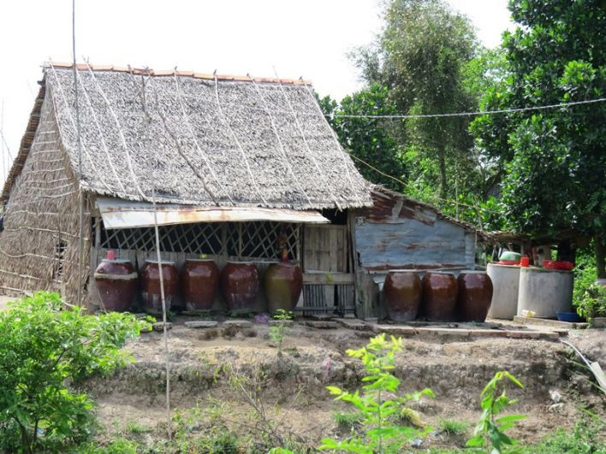
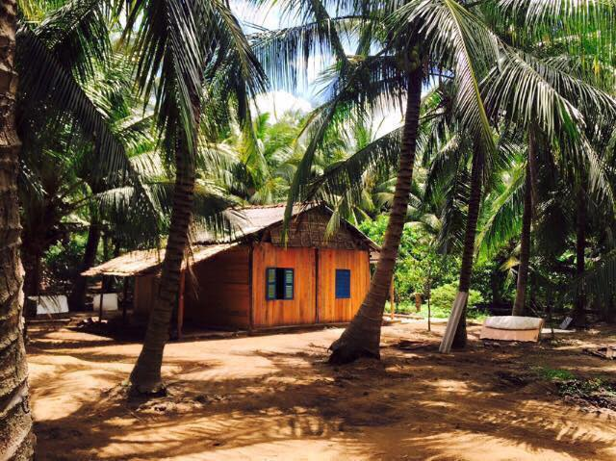
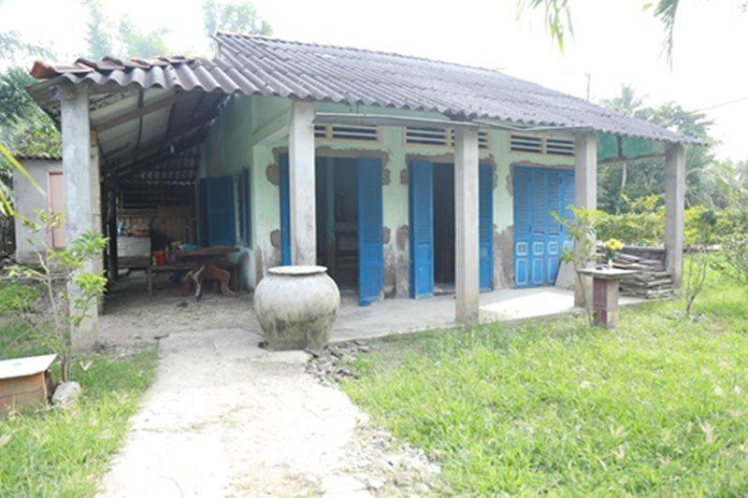
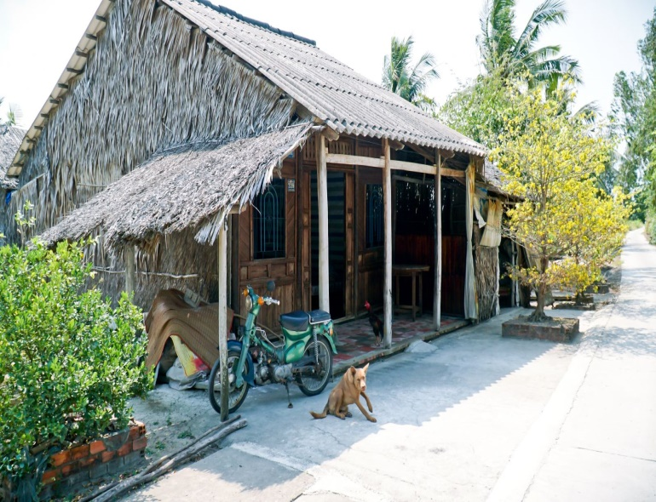
NGÔI NHÀ Ở KHU VỰC NÔNG THÔN

Slide 5

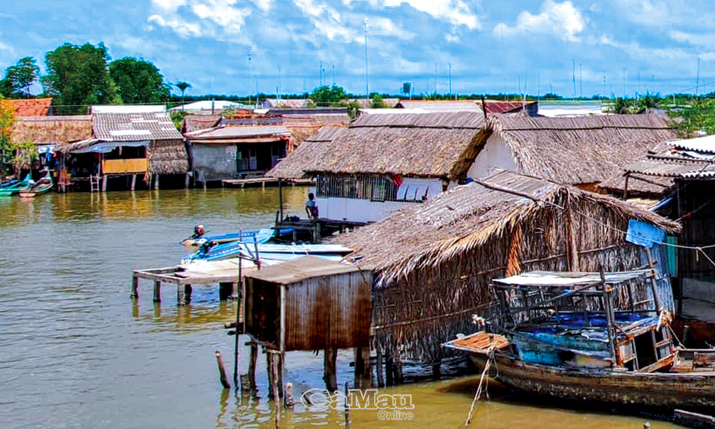
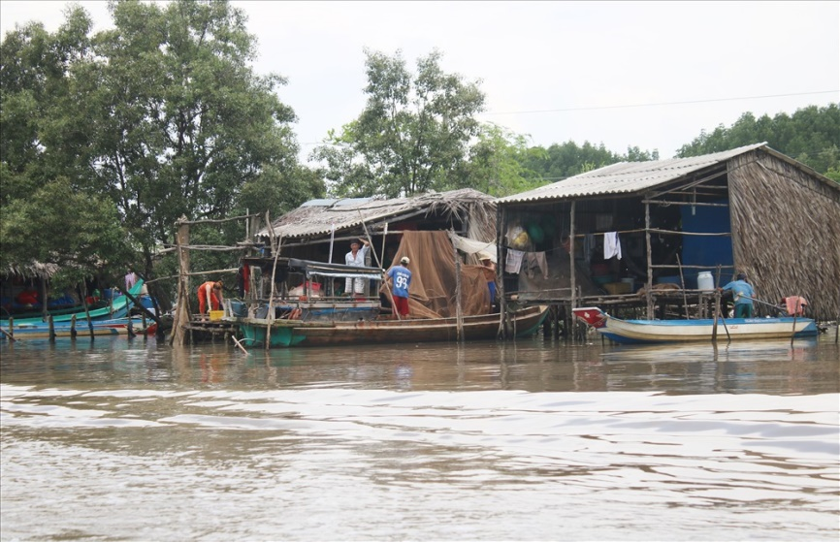
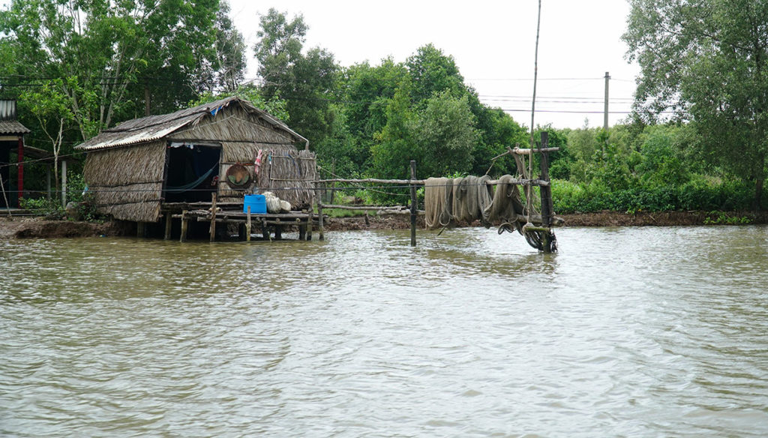
NGÔI NHÀ Ở VÙNG SÔNG NƯỚC CÀ MAU

Slide 6
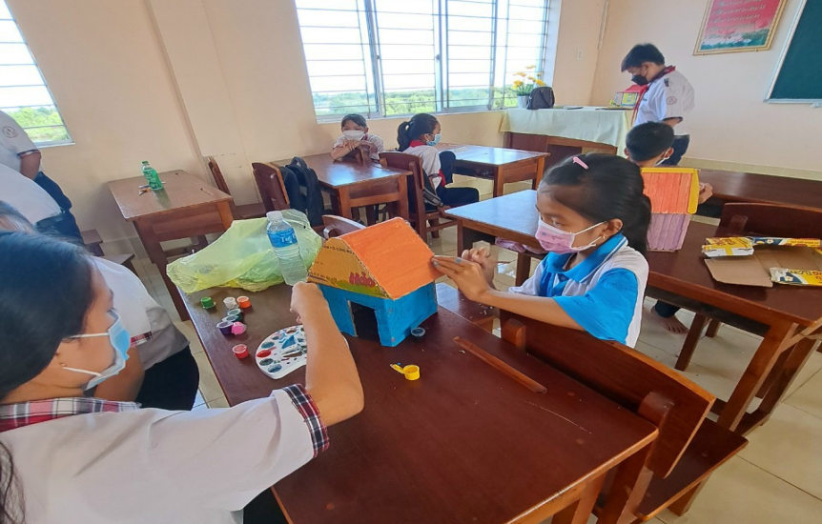
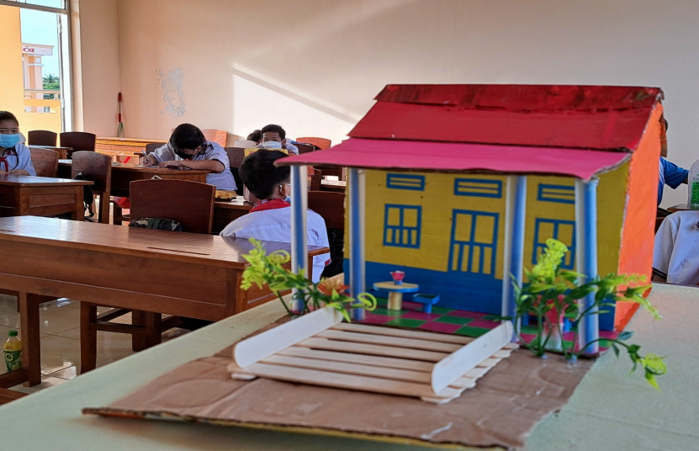
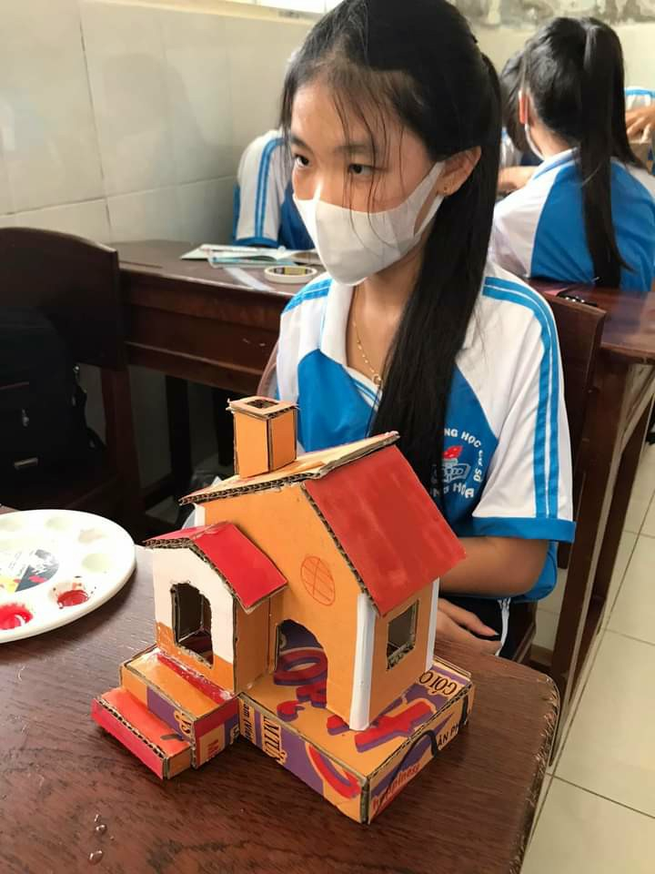
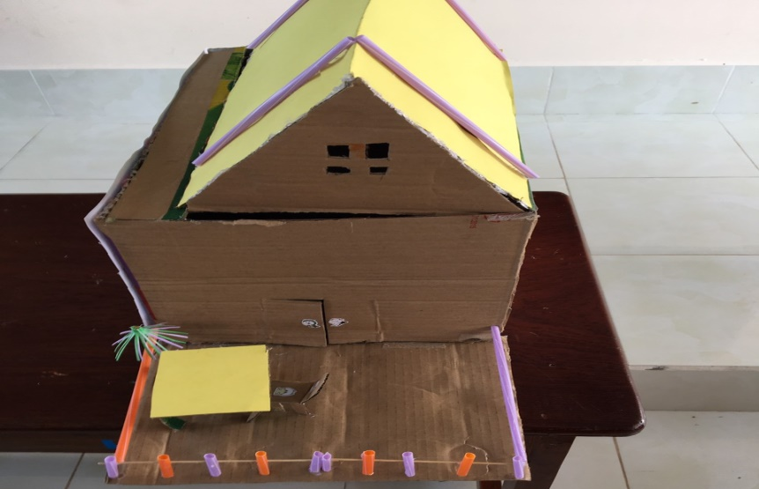
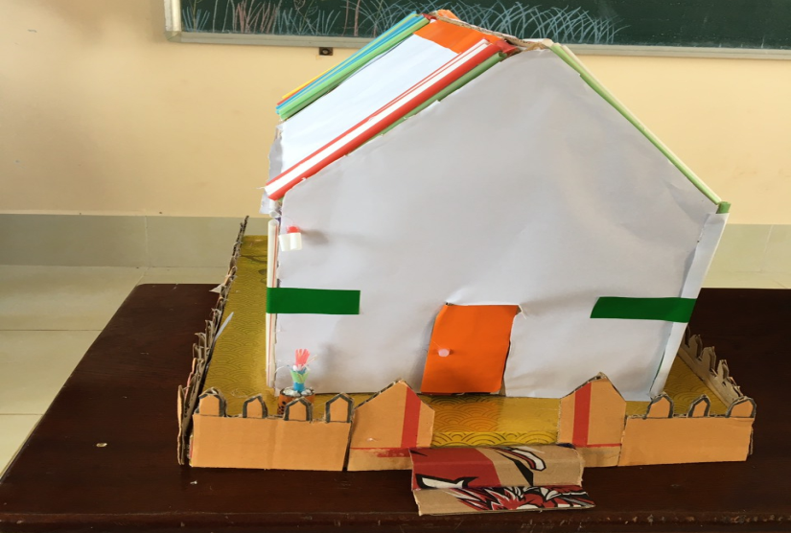
MÔ HÌNH KHU NHÀ Ở TƯƠNG LAI VÀ DỰ ÁN NGÔI NHÀ CỦA EM

Slide 7
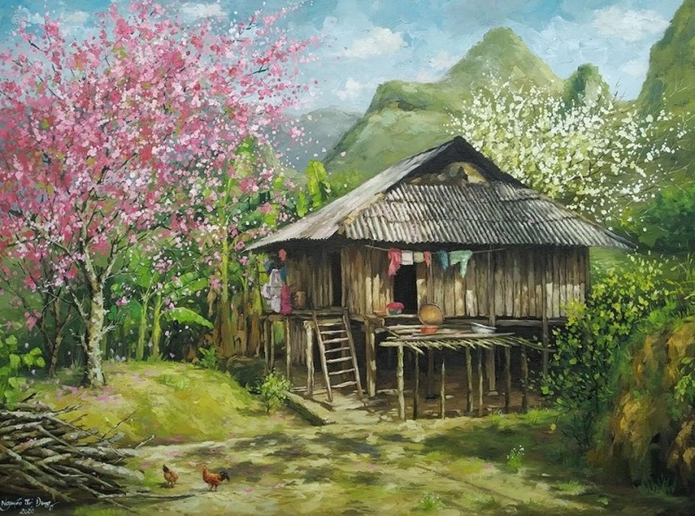
Bài 7: NGÔI NHÀ TRONG TRANH

Slide 8
1. KHÁM PHÁ NGÔI NHÀ TRONG TỰ NHIÊN

Slide 9
THẢO LUẬN (4 PHÚT)
- Ngôi nhà có dạng hình khối gì ?
- Hãy nêu các bộ phận chính của ngôi nhà?
- Hướng có ánh sáng, hướng không nhận ánh sáng chiếu vào ngôi nhà hiển thị độ đậm nhạt như thế nào?
- Ngôi nhà, cảnh vật nhìn theo gốc độ xa gần như thế nào?
- Khung cảnh xung quanh ngôi nhà thường có những gì?

Slide 10
NỘI DUNG THẢO LUẬN
- Ngôi nhà có dạng hình khối hộp dạng: (hình vuông, hình chữ nhật…)
- Các bộ phận chính của ngôi nhà: vách nhà, mái nhà, cửa chính, cửa phụ, mái hiên, ban công, cột nhà, sàn nhà…
- Hướng có ánh sáng mảng nhạt, hướng không có ánh sáng mảng đậm
- Ngôi nhà, cây cối, cảnh vật ở gần có tỉ lệ lớn, màu đậm cao hơn, ở xa tỉ lệ nhỏ, màu nhạt và thấp hơn.
- Khung cảnh xung quanh ngôi nhà có: con đường, cây cối, sông nước, cánh đồng lúa, đồ vật…

Slide 11
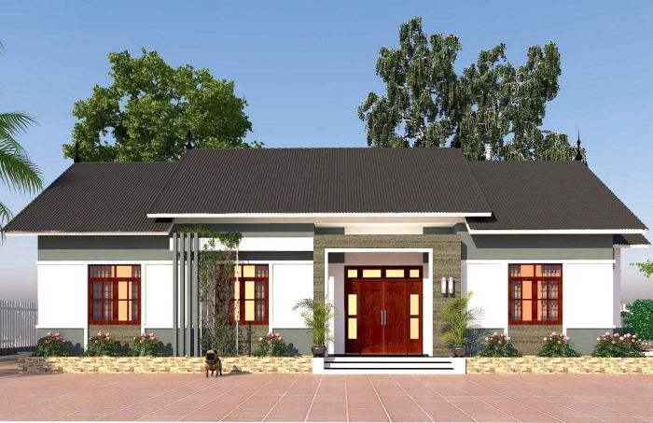
1. Khám phá ngôi nhà trong tự nhiên
* Cấu trúc ngôi nhà gồm mái nhà, thân nhà, vách, cửa ra vào và cửa sổ…
- Mái nhà có dạng hình thang.
- Thân nhà có dạng hình khối hộp.
- Cửa chính dạng hình chữ nhật.
- Cửa sổ có dạng hình vuông hoặc hình chữ nhật

Slide 12
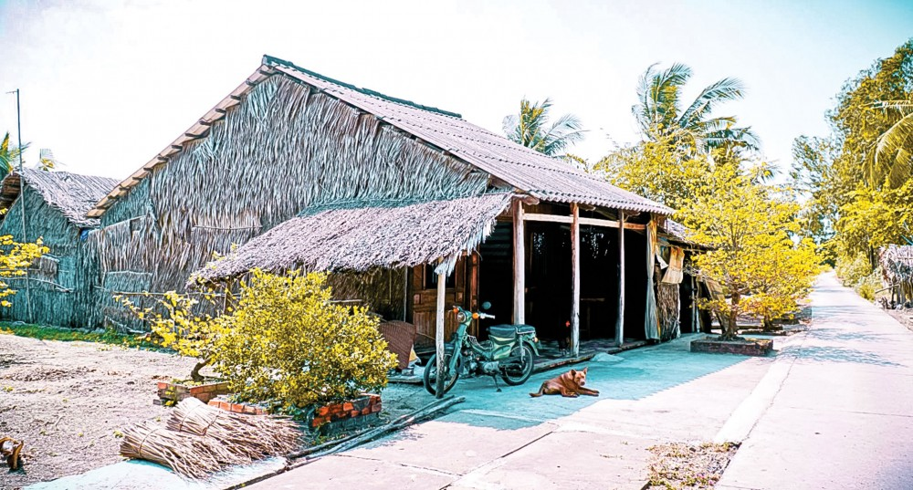
ĐẶC ĐIỂM CƠ BẢN CỦA NGÔI NHÀ Ở MỘT SỐ VÙNG MIỀN
- Nhà cao tầng ở thành phố
- Nhà cao tầng ở thành phố thường dạng khối hộp, nóc nhà bằng, có mái ngói, xây liền kề, nhiều màu sắc.
- Nhà ở nông thôn
- Nhà ở nông thôn thường thấp, nhiều gian nhỏ, hai mái phẳng hình thang, che hai bên, lợp ngói, lá hoặc rơm, rạ, gỗ….

Slide 13
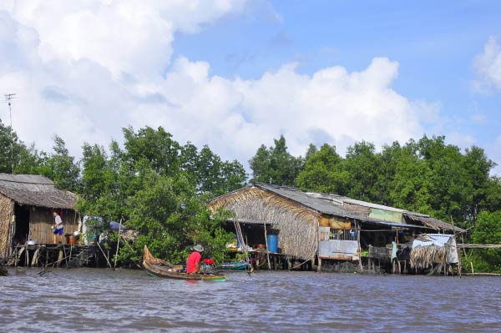
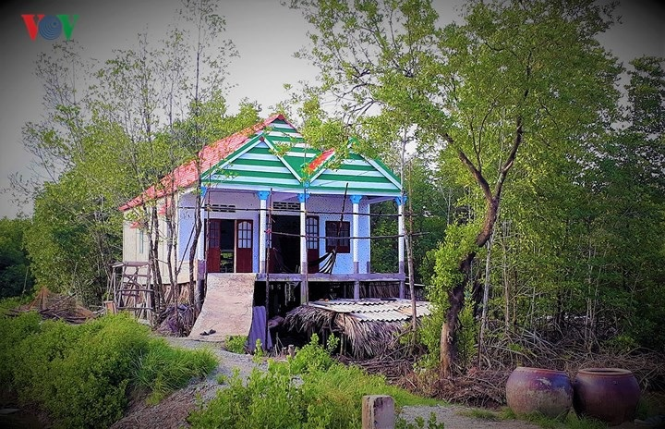
Ngôi nhà là nơi cư trú của con người. Ngôi nhà thể hiện nét văn hóa đại diện cho mỗi vùng, miền trên đất nước. Mỗi vùng miền, mỗi khu vực sẽ có những hình thức xây dựng nhà với kiểu dáng khác nhau để phù hợp với tài chính, kinh tế, điều kiện của gia đình.

Slide 14

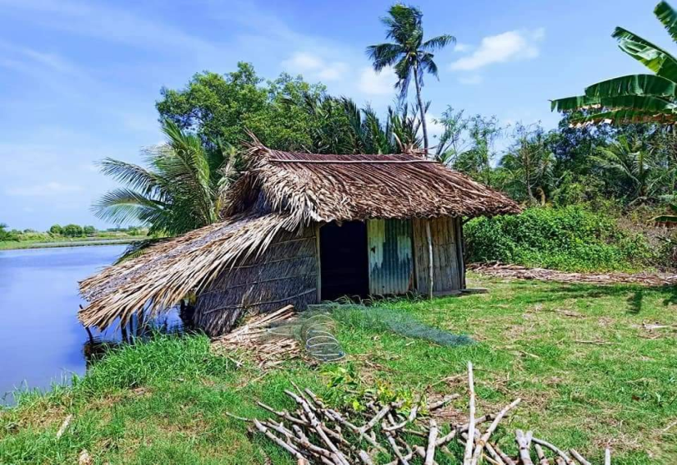
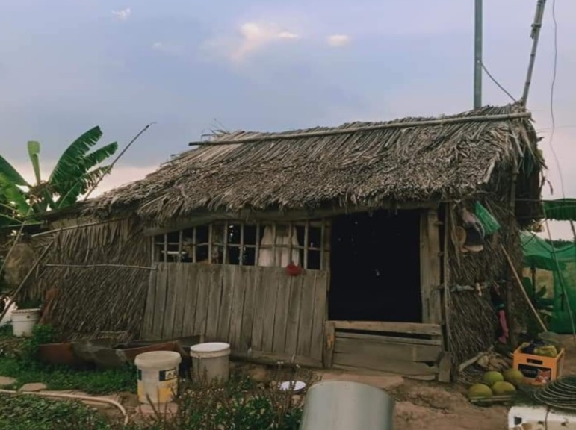
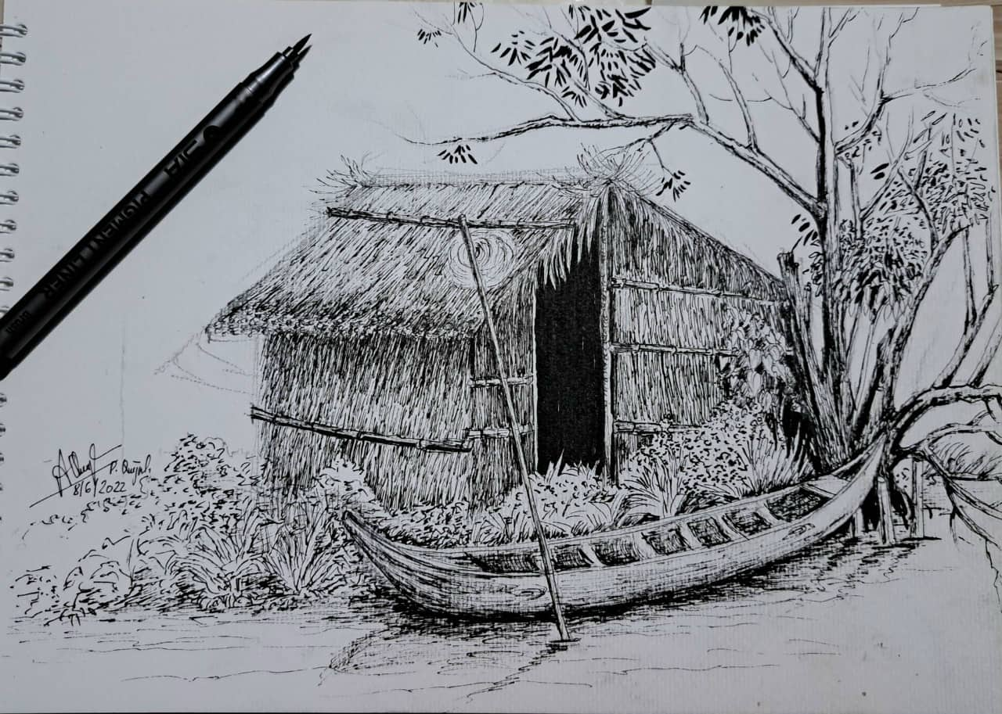
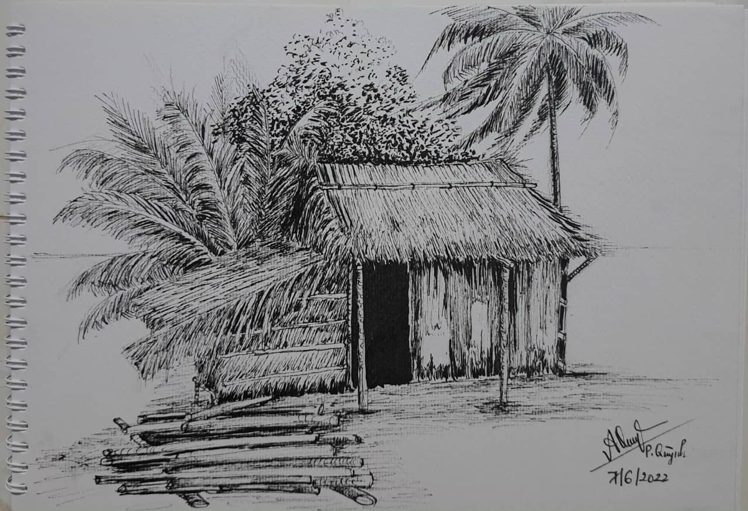
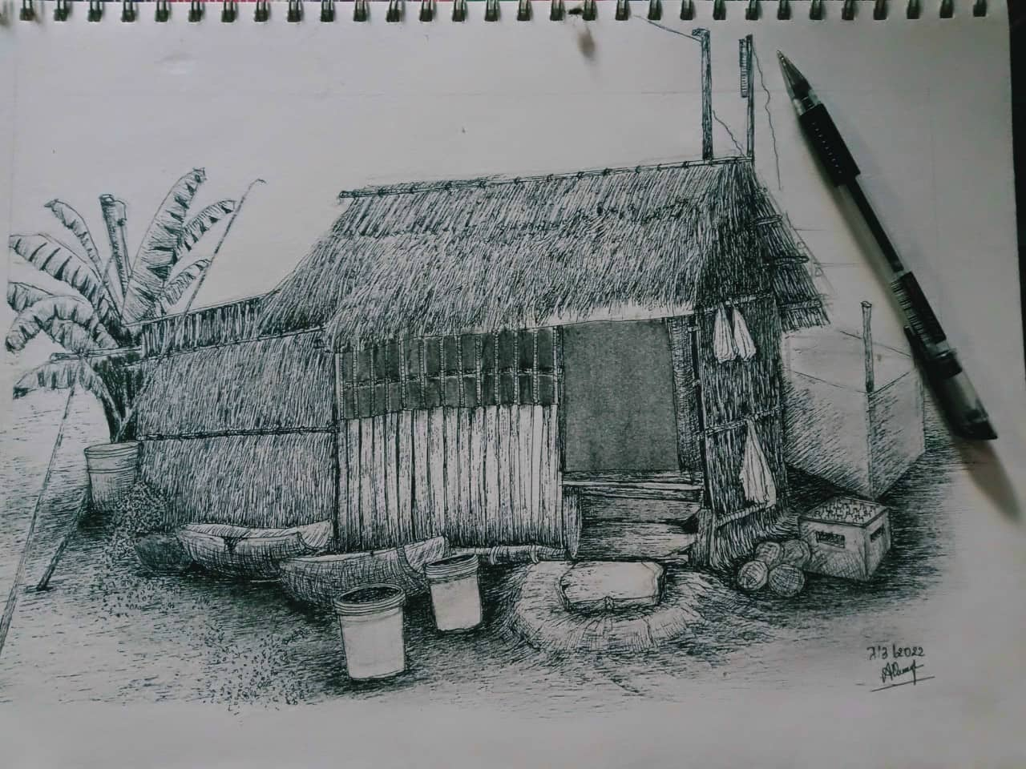
TRANH VẼ KÍ HỌA NGÔI NHÀ TRONG THỰC TẾ

Slide 15

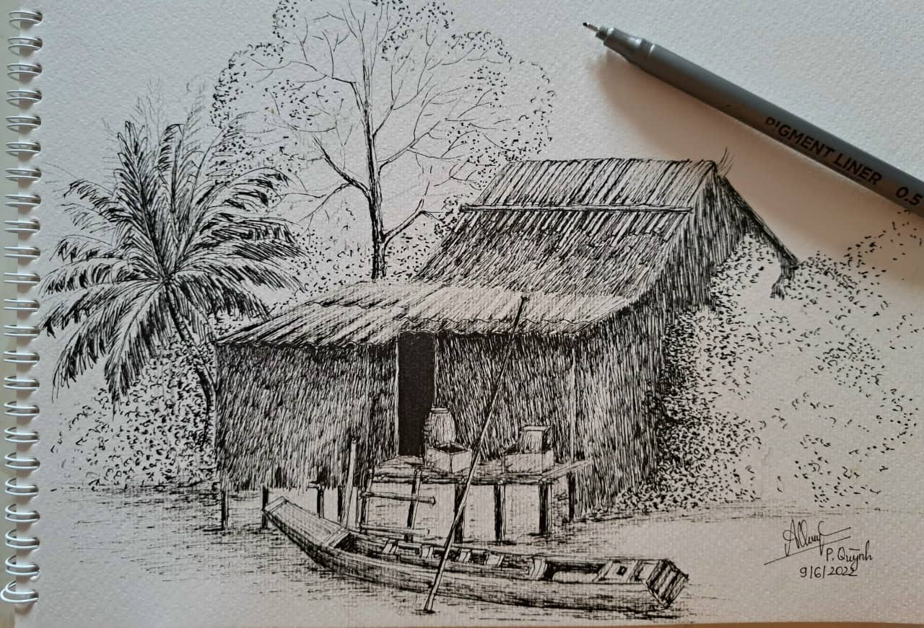
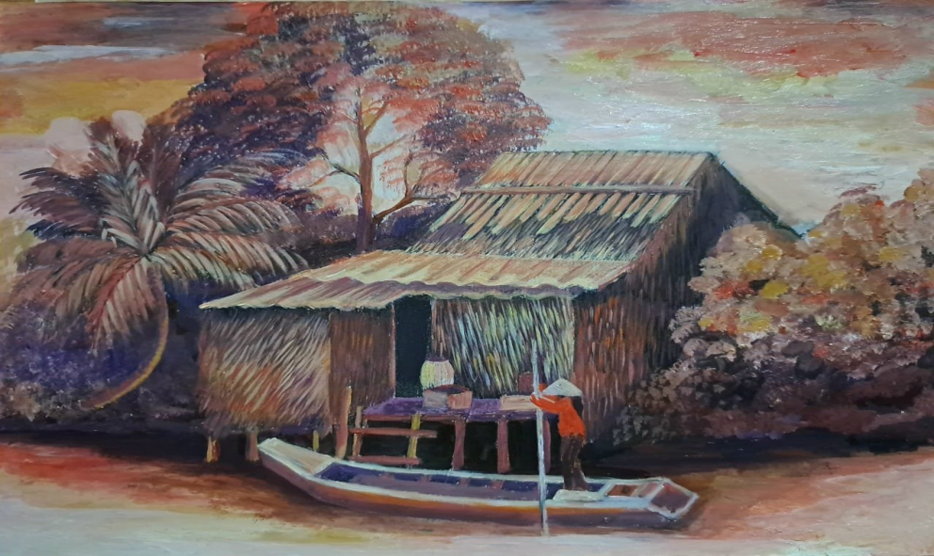
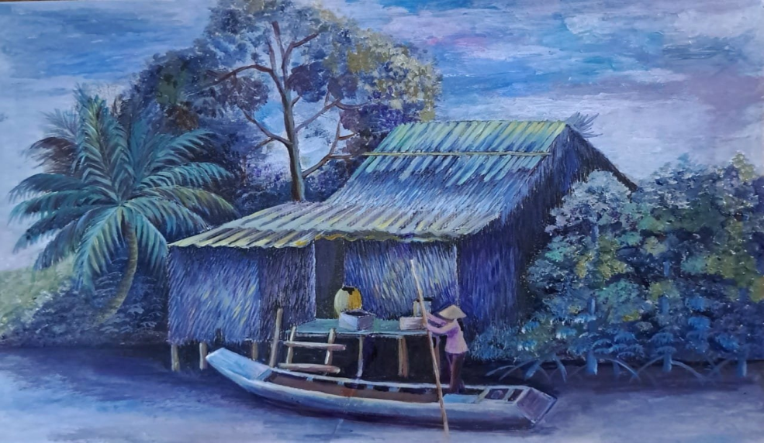
TRANH VẼ PHÁC THẢO

Slide 16

TRANH VẼ NGÔI NHÀ

Slide 17
2. Cách vẽ ngôi nhà có hình khối và cảnh vật xung quanh

Slide 18
CÁC BƯỚC TIẾN HÀNH VẼ TRANH NGÔI NHÀ
1
2
1. Vẽ phác hình
2. Vẽ hình chi tiết
3
4
3. Vẽ màu khái quát
4. Vẽ màu chi tiết

Slide 19
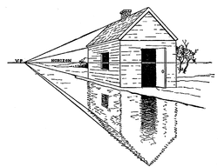
LUẬT PHỐI CẢNH TRONG TRANH VẼ
ĐƯỜNG TẦM MẮT (ĐƯỜNG CHÂN TRỜI) HAY GỌI LÀ ĐIỂM TỤ.

Slide 20
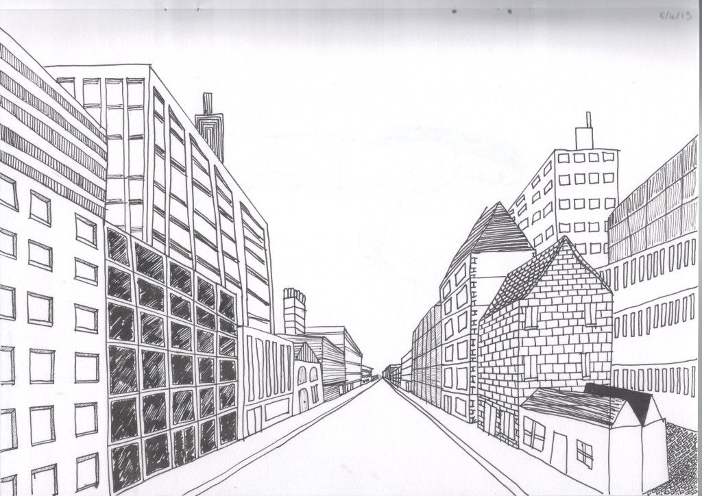
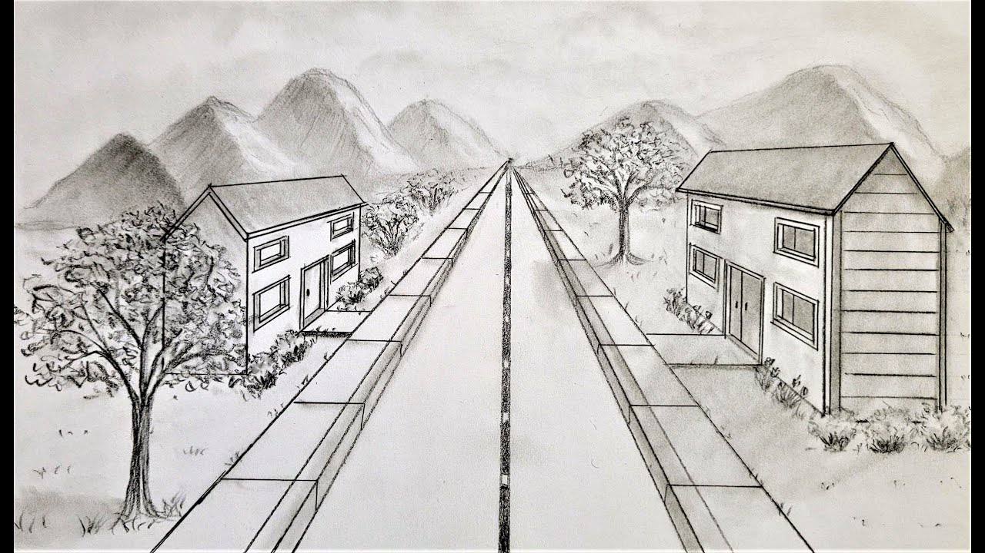
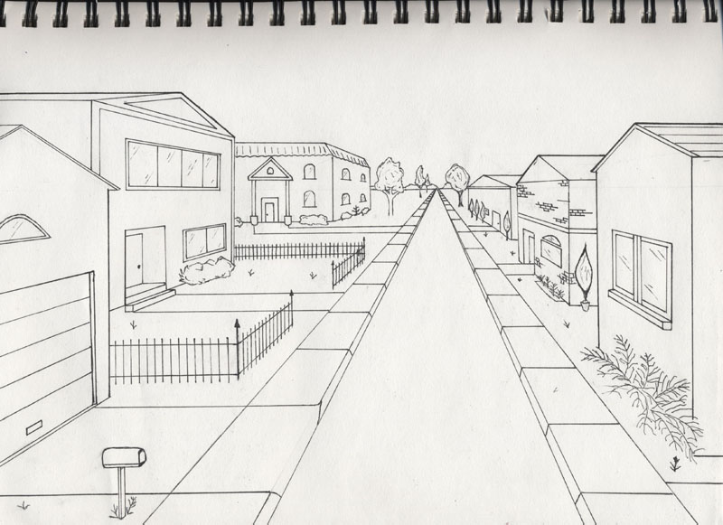
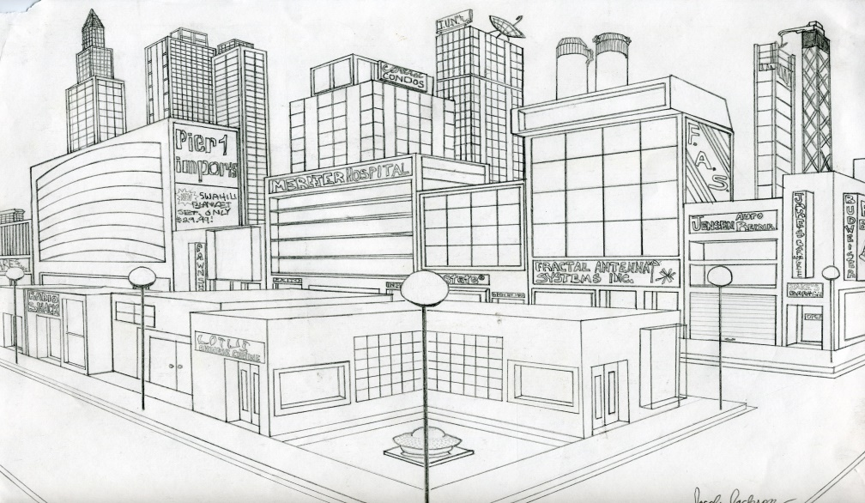
LUẬT PHỐI CẢNH TRONG TRANH VẼ
1
2
3
4

Slide 21
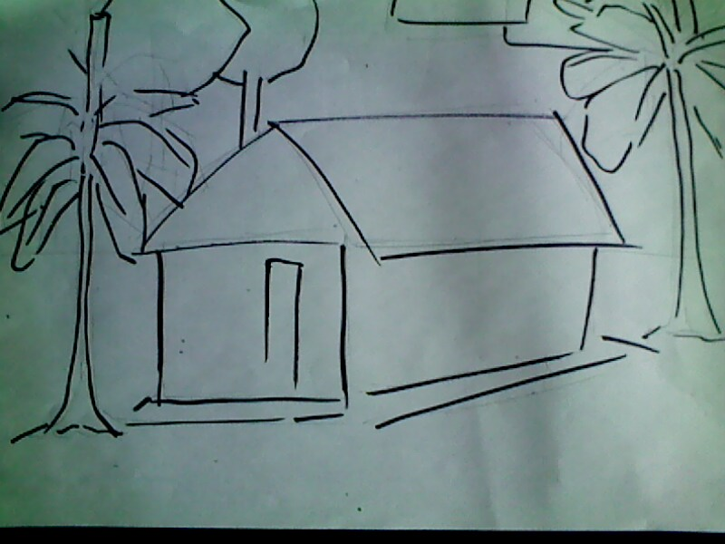
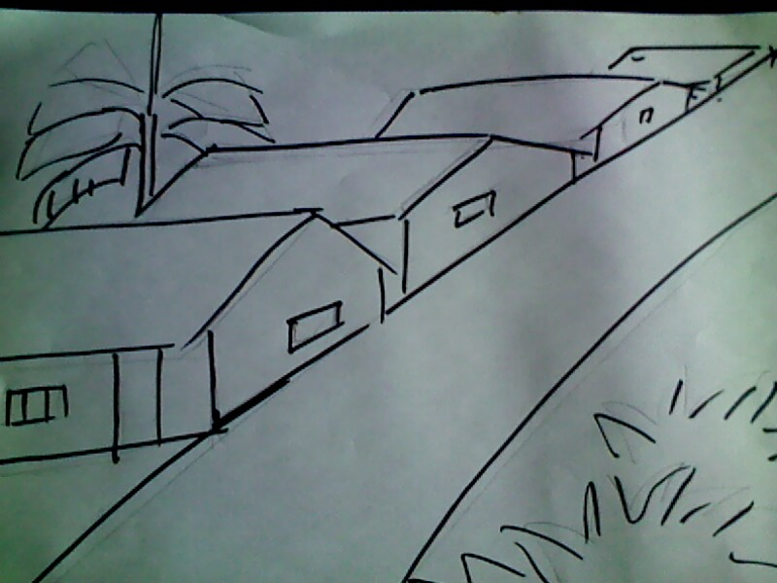
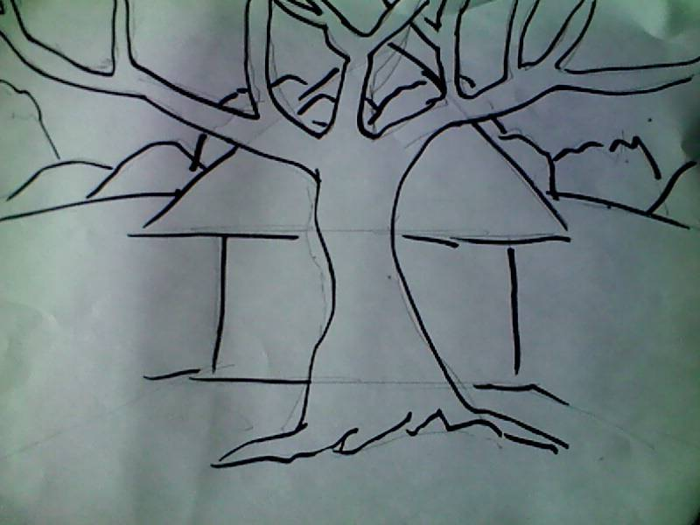
MỘT VÀI BỐ CỤC CẦN TRÁNH KHI VẼ TRANH
Tránh đường chéo cắt đôi tranh
Tránh mảng hình quá lớn ở chính giữa tranh
Tránh mảng hình giống nhau đăng đối

Slide 22
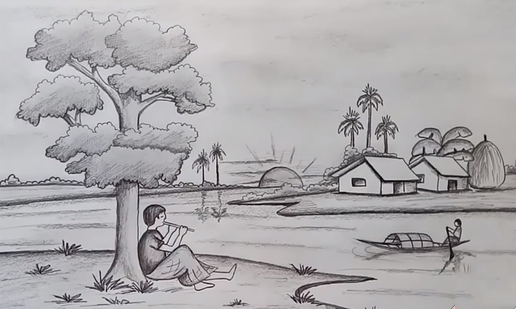
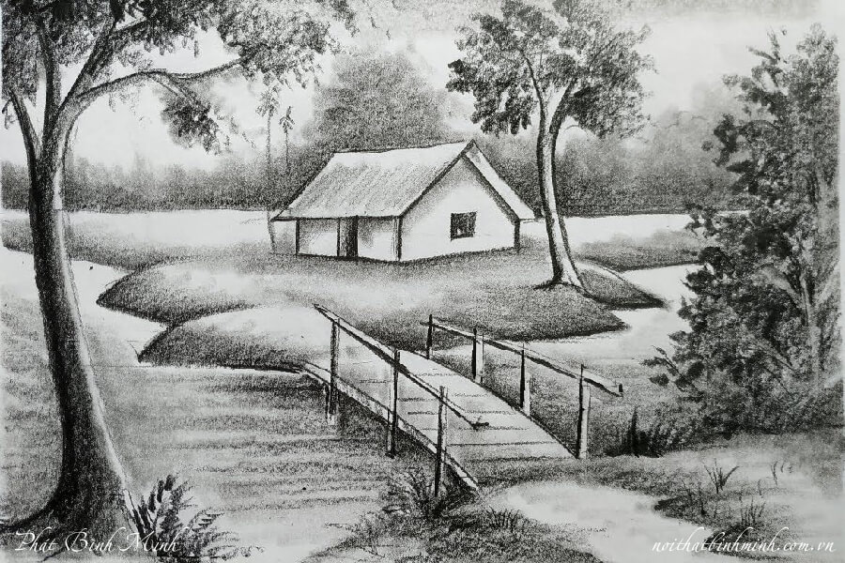
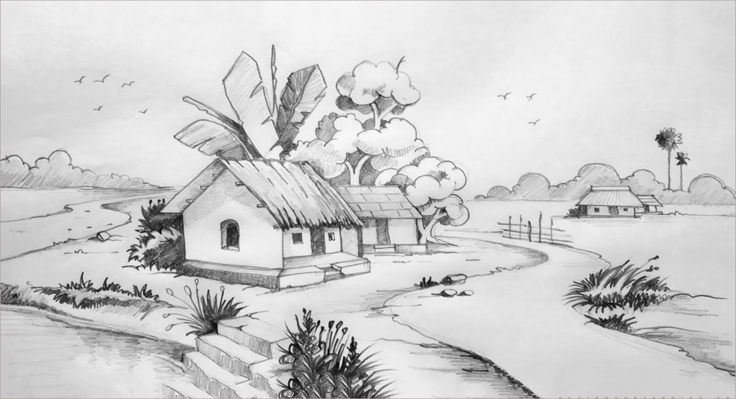
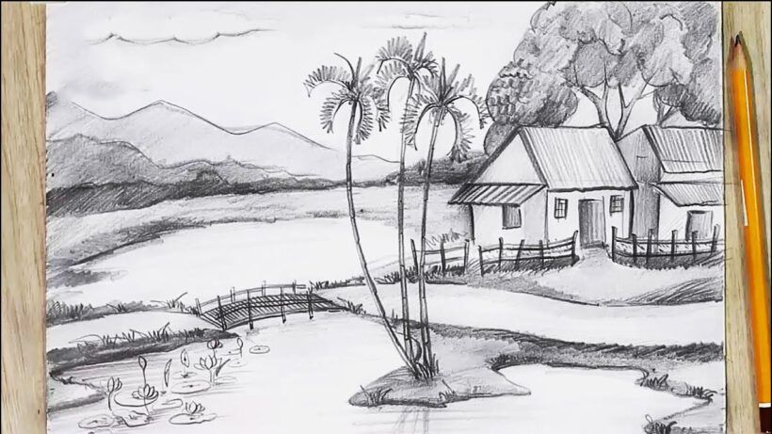
TRANH VẼ NÉT VỀ NGÔI NHÀ
1
2
3
4

Slide 23
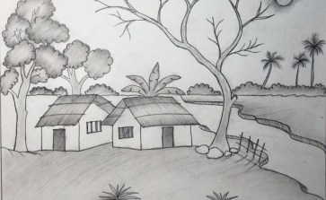
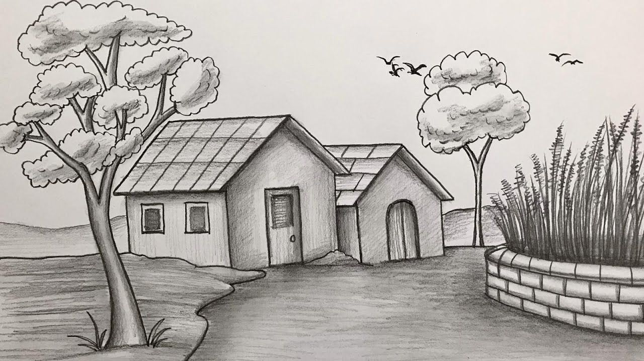
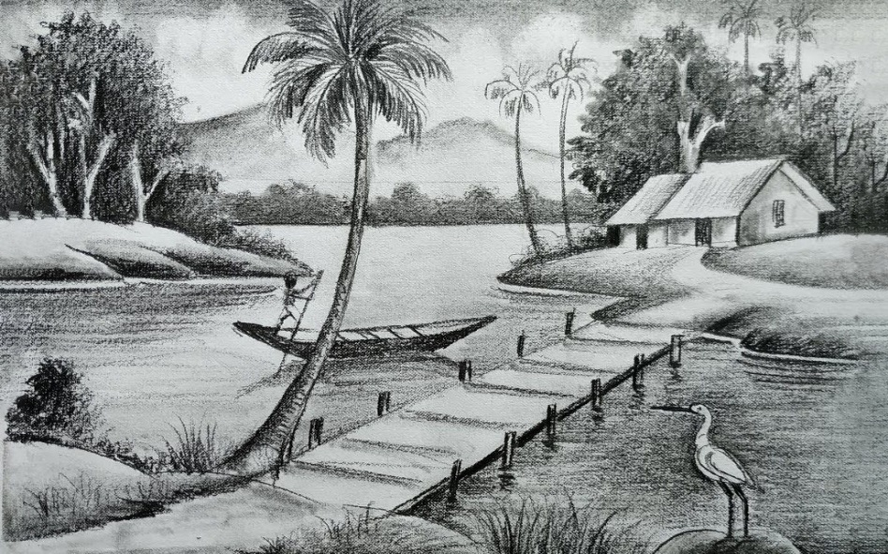
TRANH VẼ NÉT VỀ NGÔI NHÀ
1
2
3
4

Slide 24
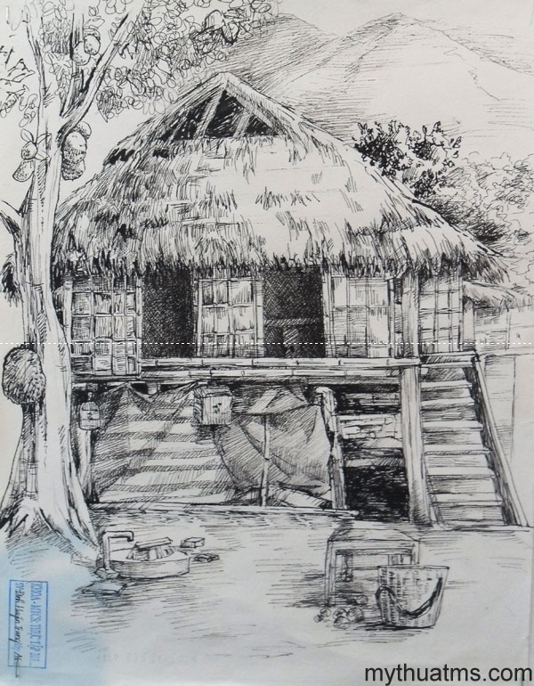






Slide 25




TRANH THAM KHẢO

Slide 26




TRANH THAM KHẢO

Slide 27




TRANH THAM KHẢO

Slide 28


TRANH THAM KHẢO
TRANH CỦA HỌA SĨ PHƯƠNG QUỲNH
TRANH CỦA HỌA SĨ TRẦN NĂM

Slide 29

TRANH NGÔI NHÀ THEO GAM MÀU
1.
Gam màu lạnh
2.
Gam màu nóng
Gam màu lạnh: là các màu như xanh dương đậm, xanh dương nhạt, xanh lá, xanh lam, tím,... Đây là những màu tạo cảm giác mát mẻ, nhẹ nhàng.
Màu nóng: gợi lên sự liên tưởng đến nhiệt độ, được tạo ra từ các màu cơ bản là đỏ, cam, vàng. Màu nóng gợi lên cảm giác ấm áp, hạnh phúc, hứng khởi trong con người. Đây là nhóm màu rất bắt mắt và nổi bật.

Slide 30




TRANH CỦA HỌA SĨ LÊ ANH THANH GAM MÀU TẢ THỰC

Slide 31






TRANH THAM KHẢO CỦA HỌC SINH

Slide 32






TRANH THAM KHẢO CỦA HỌC SINH

Slide 33







TRANH THAM KHẢO CỦA HỌC SINH

Slide 34
3. Vẽ tranh ngôi nhà yêu thích
Các em hình dung, tưởng tượng về những ngôi nhà mà em yêu thích sau đó:
+ Suy nghĩ về hình dáng ngôi nhà.
+ Góc độ thể hiện, ánh sáng chiếu.
+ Tương quan tỉ lệ giữa các ngôi nhà
+ Ý tưởng thể hiện cảnh quan, đồ vật xung quanh
+ Vẽ màu sắc theo cảm nhận, gam màu nóng, gam màu lạnh, các sắc độ hài hòa, chú ý các chất liệu tạo nên các bộ phận (Tường, lá, gỗ, mái tol, ngói…), bầu trời, dòng sông, con đường….

Slide 35







MỘT SỐ NGÔI NHÀ TRONG TỰ NHIÊN

Slide 36




















LỰA CHỌN CÁC TRANH SẮP XẾP BỐ CỤC PHÙ HỢP
1
2
4
3

Slide 37
Theo em, tại sao nhà ở của mỗi người dân các vùng miền lại có sự khác nhau về kiểu dáng?
Văn hóa mỗi vùng miền khác nhau
Đặc điểm khí hậu, địa hình khác nhau
Sự phát triển kinh tế khác nhau
Vẻ đẹp tạo hình của những ngôi nhà ở các vùng địa lí khác nhau tạo nên những tác phẩm mĩ thuật phong phú đa dạng.
Nhà không chỉ là nơi để ở mà cũng là nơi chứa đựng tình yêu thương, sự quan tâm chia sẻ của các thành viên, nơi nuôi dưỡng tâm hồn ta khôn lớn.

Slide 38
DẶN DÒ (Tiết 2)
SƯU TẦM HÌNH ẢNH NGÔI NHÀ MÀ EM THÍCH
HOÀN THÀNH MÀU SẮC HOÀN CHỈNH BÀI VẼ
CHUẨN BỊ GIẤY A0 ĐỂ TRƯNG BÀY SẢN PHẨM CỦA NHÓM

Slide 39
4. Trưng bày sản phẩm và chia sẻ
Giới thiệu, chia sẻ cảm nhận, phân tích và đưa ra những đánh giá của mình hoặc của nhóm, như :
+ Bài vẽ em yêu thích
+ Cảnh vật và hòa sắc của bài vẽ
+ Hình khối, độ đậm nhạt tạo nên không gian
+ Y tưởng để bài vẽ hoàn thiện
+Chia sẻ thêm những bức tranh ngôi nhà mà em biết

Slide 40
5. TÌM HIỂU CÁCH DIỂN TẢ NGÔI NHÀ
TRONG TRANH CỦA HỌA SĨ
1. Paul Cezanne (Pôn-xê-dan), Xóm ở Payennet (Pây-en-net) gần Gandanne (Ga-đan), 1889-1890, sơn dầu trên vải , 62,5cm x 91cm
2. Nguyễn Thụ, Ngôi nhà của dân tộc Tày, 2013, lụa, 50cmx70cm.

Slide 41




TRANH CỦA HỌA SĨ TRẦN NĂM

Slide 42




TRANH CỦA HỌA SĨ LÊ ANH THANH

Slide 43
Theo em, tại sao nhà ở của mỗi người dân các vùng miền lại có sự khác nhau về kiểu dáng?
Văn hóa mỗi vùng miền khác nhau
Đặc điểm khí hậu, địa hình khác nhau
Sự phát triển kinh tế khác nhau
Vẻ đẹp tạo hình của những ngôi nhà ở các vùng địa lí khác nhau tạo nên những tác phẩm mĩ thuật phong phú đa dạng.
Nhà không chỉ là nơi để ở mà cũng là nơi chứa đựng tình yêu thương, sự quan tâm chia sẻ của các thành viên, nơi nuôi dưỡng tâm hồn ta khôn lớn.

Slide 44
DẶN DÒ
SƯU TẦM HÌNH ẢNH NGÔI NHÀ MÀ EM THÍCH
CHUẨN BỊ: BÚT, MÀU, BÌA CAC-TONG. KÉO, HỒ DÁN, THƯỚC KẺ, COMPA…
XEM TRƯỚC BÀI: CHAO ĐÈN TRONG TRANG TRÍ

